Slide 1

Proiect Final
Baies Adrian
14.10.2023

Slide 2
I.Noțiuni teoretice
- Informații acumulate ca urmare a parcurgerii cursului de testare manuală;
II. Aspecte practice
- Punerea în aplicare a cunoștințelor dobândite;
Cuprins

Slide 3




Informații acumulate ca urmare a parcurgerii cursului de testare manuală;
Cerințele de business sunt specificații detaliate ale funcționalităților, caracteristicilor și performanței unui produs software sau a unui proiect. Ele sunt create pentru a stabili scopul și obiectivele proiectului și pentru a ghida dezvoltarea, testarea și evaluarea produsului. Cerințele de business sunt de obicei create de către analiști de business, manageri de proiect sau alte părți interesate și sunt esențiale pentru a asigura că produsul satisface nevoile și așteptările clienților și ale organizației.
Sistemele software sunt prezente peste tot în viața de zi cu zi
Fiecare persoană a întâlnit măcar o dată o situație în care un produs software nu a funcționat
Contextul sistemelor software
Un produs software care nu funcționează poate cauza pierderi de timp, pierderi financiare sau chiar pierderea sănătății
În cazuri extreme poate duce chiar la pierderea vieții

Slide 4
Diferența între un test condition și test case.
-Un test condition (condiție de testare) este o specificație a unei situații sau a unei condiții care trebuie testată pentru a verifica funcționalitatea unui sistem sau a unei aplicații.
-Un test case (caz de testare) este un set detaliat de instrucțiuni și pași care descriu cum trebuie efectuat un test specific pentru a verifica dacă o anumită funcționalitate funcționează corect. Diferența principală este că testul condițional stabilește ce trebuie testat, în timp ce cazul de testare stabilește cum trebuie testat.
Etapele procesului de testare includ:
a. Planificarea testării: Definirea obiectivelor, a resurselor, a planului de testare și a priorităților.
b. Monitorizare si control: Examinarea cerințelor pentru a înțelege ce trebuie testat.
c. Analiza: Crearea testelor, inclusiv specificarea datelor de intrare și așteptările de ieșire.
d. Design: Dezvoltarea și configurarea mediului de testare și a datelor de test.
e. Implementare: Rularea testelor și înregistrarea rezultatelor.
f. Executare: Documentarea și raportarea defectelor găsite în timpul testării.
g.Inchidere: Verificarea corectării defectelor după remedierea lor.
h. Finalizarea testării: Evaluarea obiectivelor testării și elaborarea unui raport de testare.
The 'Autentificare' buThe 'Autentificare' button is not visibletton is not visible

Slide 5


CARE SUNT ETAPELE PROCESULUI DE TESTARE?
PLANIFICARE
MONITORIZARE ȘI CONTROL
ANALIZĂ
DESIGN
EXECUTARE
ÎNCHIDERE
IMPLEMENTARE
DIFERENȚA DINTRE RETESTING ȘI REGRESSION TESTING:
DIFERENȚA DINTRE FUNCTIONAL TESTING ȘI NON-FUNCTIONAL TESTING:
Retestarea verifică dacă un bug a fost fixat.
Testarea de regresie verifică faptul că fixarea unu bug sau o modificare adusă aplicației nu a avut un impact în alte zone.
Testarea funcțională reprezintă testarea unui produs software conform specificațiilor sau cerințelor din partea clientului. Se vor testa aspecte precum interfața utilizatorului, logarea etc.
Testarea non-funcțională privește aspecte non-funcționale ale aplicației ( testarea de performanță, testarea de load, testarea de test, testarea securității).

Slide 6
Diferența între blackbox testing și whitebox testing
Blackbox testing se concentrează pe testarea funcționalităților produsului fără a cunoaște detalii despre codul sursă intern.
Whitebox testing implică testarea produsului cu cunoștințe detaliate despre structura și logica sa internă. Blackbox testing se concentrează pe comportamentul extern al produsului, în timp ce whitebox testing se concentrează pe logica internă a acestuia.
Tehnicile de testare și grupați-le în funcție de categorie (blackbox, whitebox,
experience-based)
BLACK BOX:
-Partiționarea echivalentă
-Analiza valorilor limită
-Testarea tranzițiilor de stare
-Tabelele decizionale
-Use case Testing
WHITE BOX:
-Statement coverage
-Decision coverage
EXPERIENCE BASED:
-Ghicirea erorilor
-Testarea exploratorie
-Checklist based testing

Slide 7
Diferența între verification și validation
- Verification este procesul de confirmare că produsul sau sistemul îndeplinește specificațiile și cerințele stabilite.
- Validation este procesul de confirmare că produsul sau sistemul îndeplinește cu succes nevoile și așteptările utilizatorilor sau ale altor părți interesate.
Diferența între positive testing și negative testing și dați câte un exemplu din fiecare.
-Positive testing implică testarea unei funcționalități cu date valide sau intrări corecte pentru a verifica dacă produsul funcționează așa cum trebuie.
-Negative testing implică testarea cu date invalide sau intrări greșite pentru a verifica cum reacționează produsul în situații neașteptate.
-De exemplu, în cazul unei aplicații de autentificare, un test pozitiv ar implica introducerea unei parole corecte, în timp ce un test negativ ar implica introducerea unei parole greșite.

Slide 8
Enumerați și explicați pe scurt nivelurile de testare
Nivelurile de testare includ:
-Testarea unităților: verificarea fiecărei unități individuale de cod sau a componentelor pentru funcționalitatea lor corectă.
-Testarea integrării: verificarea interacțiunilor și a integrării între diferite componente sau module.
-Testarea sistemului: verificarea întregului sistem sau produs pentru a asigura funcționarea corespunzătoare a funcționalităților sale.
-Testarea acceptării: evaluarea produsului pentru a determina dacă îndeplinește cerințele și așteptările utilizatorilor sau ale clienților.

Slide 9
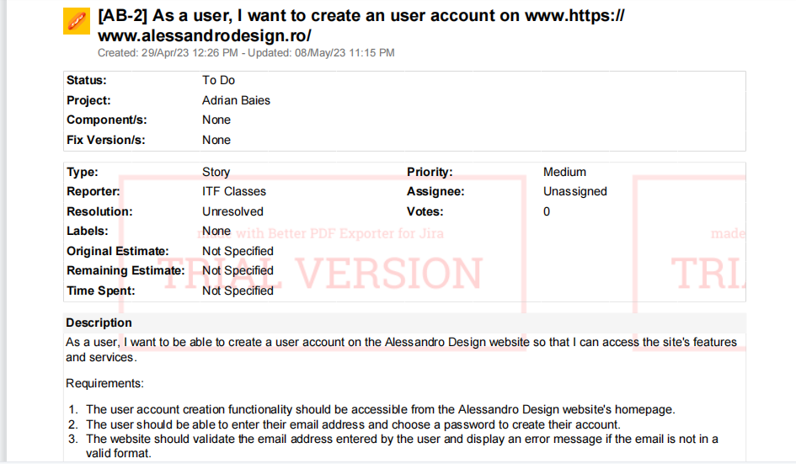
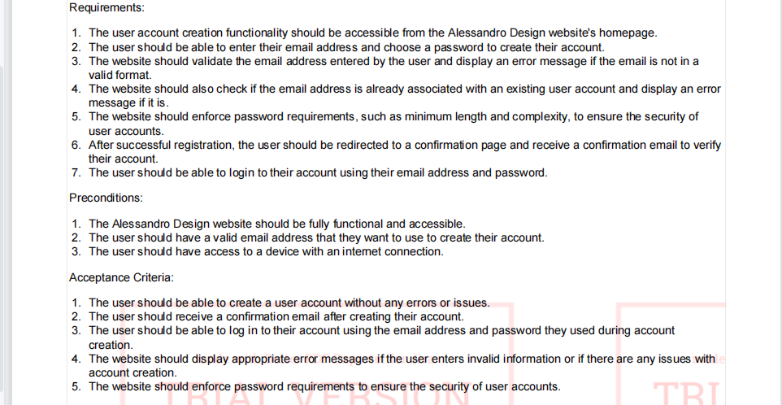
Partea II – ASPECTE PRACTICE
Punerea în practică a cunoștințelor acumulate
Aplicația aleasă pentru testare de către mine este https://www.alessandrodesign.ro/, secțiunea “Creare cont “.
Proiectul de testare a fost creat cu ajutorul tool-ului Jira.
Mai jos am attashat un printscreen cu test case in care contine Requirements,Preconditions,Acceptance Criteria

Slide 10
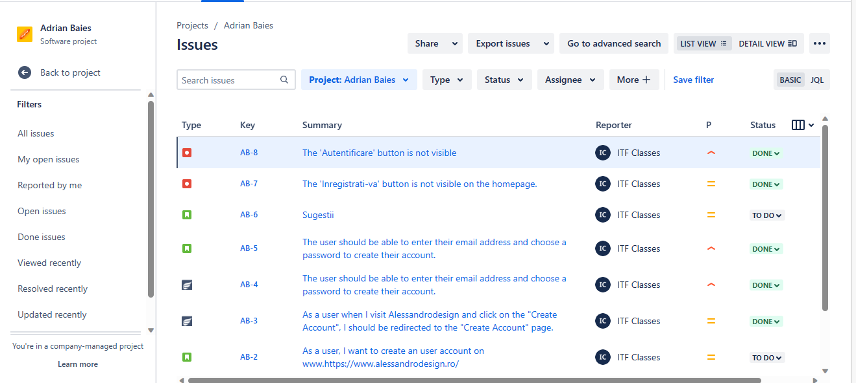
CONDIȚIILE ȘI TEST CASE
Condițiile de testare au fost create în tool-ul Zephyr Squad. În continuare se vor testa: funcționalitățile de log-in,și alte test case-uri după cum se poate observa în imaginea de mai jos:

Slide 11
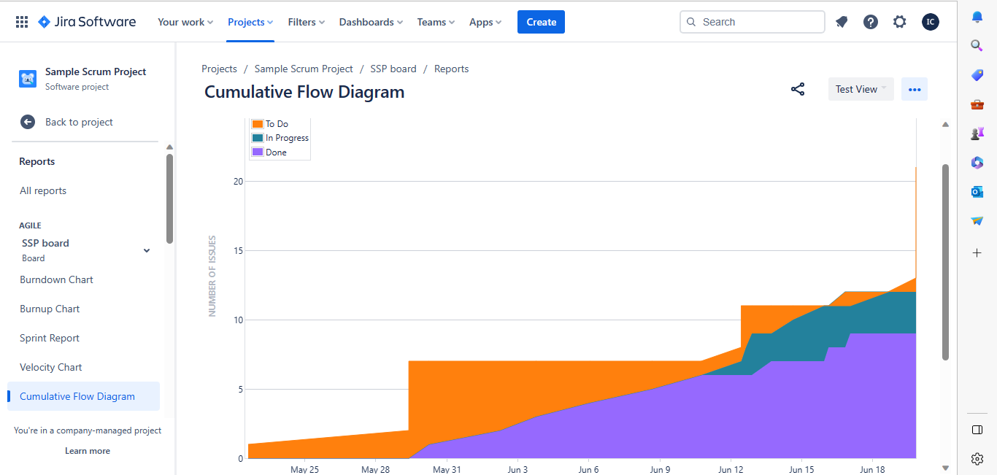
RAPORTUL GENERAL GENERAT ÎN APLICAȚIA JIRA
Raportul de execuție al testelor a fost generat pentru test cycle summary creat pentru modulul testat.
Din acest raport reiese că dintr-un total de 10 teste executate, 2 au eșuat.

Slide 12
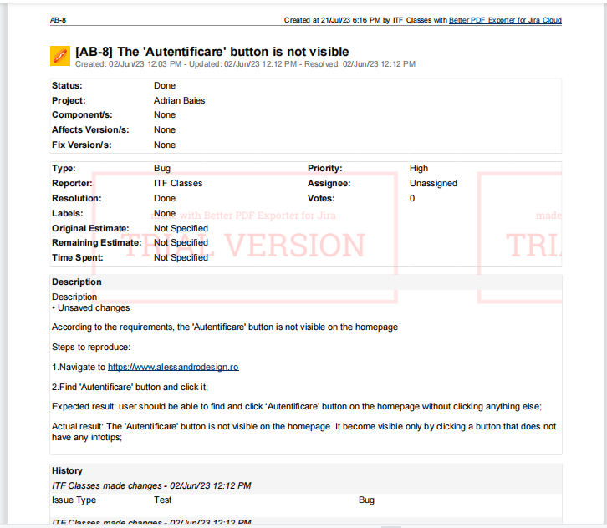
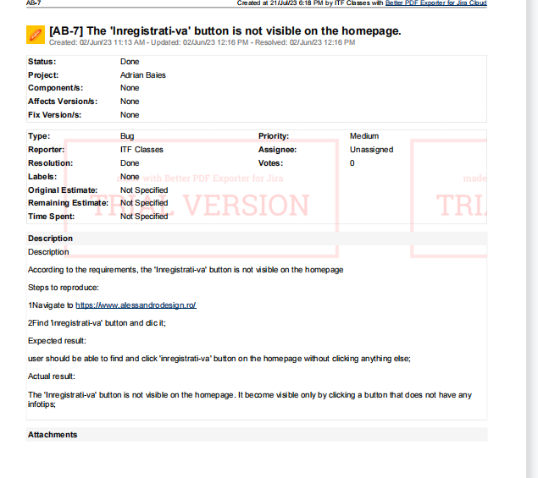
RAPORTUL DE DEFECT – BUG TICKET

Slide 13
7. ANALIZA DE RISC
Aplicația nu funcționează constant
Probleme cu instrumentele de testare (versiune trial Zephyr)
Prezența deadline-ului și a presiunii
Riscuri de proiect
Imposibilitatea de a fixa toate bug-urile
Riscuri de produs
Lipsa competenței echipei(lipsa de experiență)
Incapacitatea produsului de a îndeplini cerințele
Incapacitatea produsului de a îndeplini așteptările clientului

Slide 14
8. CONCLUZII ÎN URMA TESTĂRII
În cadrul acestui proiect au fost testate toate cele 10 test case-uri planificate pentru execuție.
Din cele 10 teste au fost descoperite un număr total de 2 bug-uri, ale căror priorități sunt: 1– high și 1-highest.
Defectele raportate au fost fixate și retestate, iar riscurile de produs au fost diminuate prin upgradarea aplicației la o nouă versiune.
În cadrul versiunii noi a aplicației se vor efectua retestarea și testarea de regresie.

Slide 15
VA MULTUMESC

